Slide 1
智能演讲起草系统第三次答辩
答辩人：范杨帆
小 组：智能小组
2019年9月6日

Slide 2
1
会议纪要展示
2
各负责人的计划执行情况
目录
3
系统项目完成情况
4
测试方案展示
CONTENTS
5
遇到的难点及应对措施
6
下一步计划与期望

Slide 3
1
会议纪要展示

Slide 4
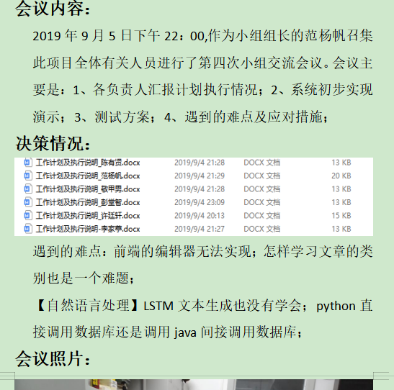
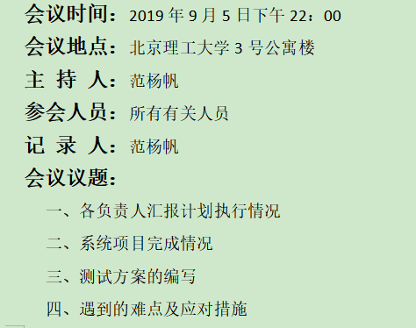
会议纪要展示
1

Slide 5
2
各负责人的计划执行情况

Slide 6
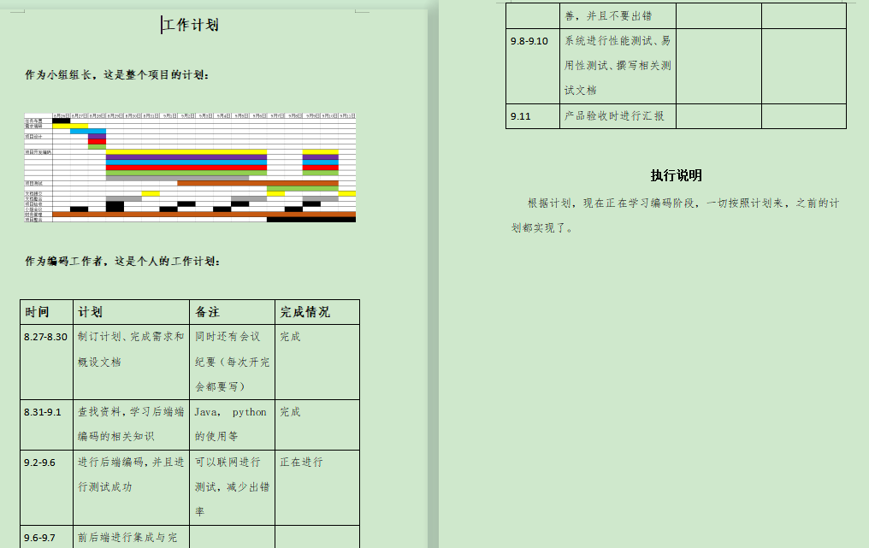
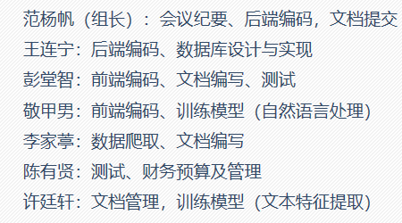
各负责人的计划执行情况
2
范杨帆
分工情况：

Slide 7
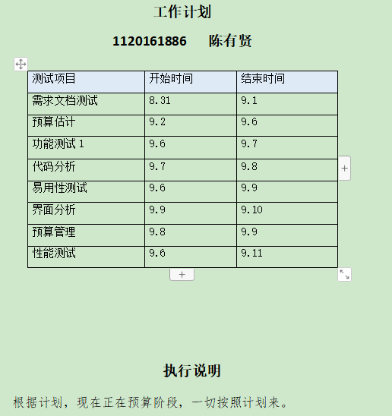
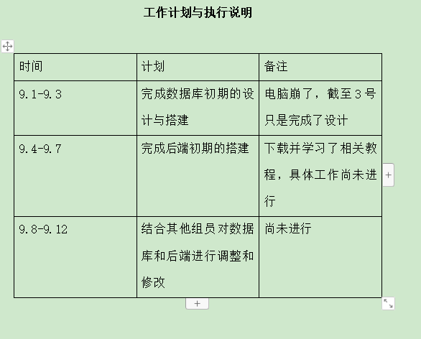
各负责人的计划执行情况
2
陈有贤
王连宁

Slide 8
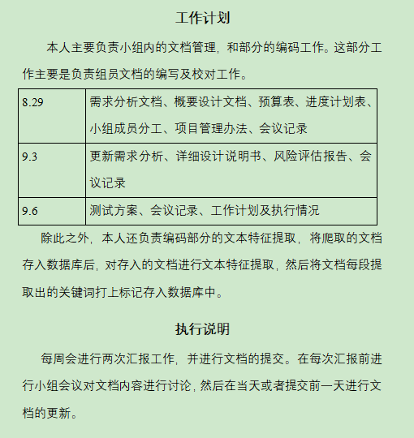
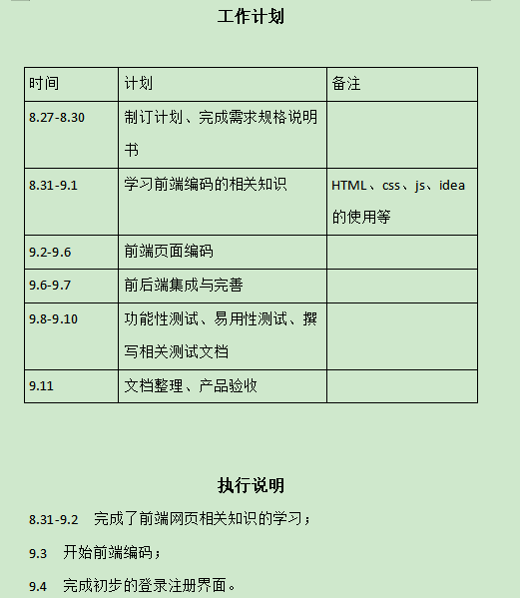
各负责人的计划执行情况
2
许廷轩
彭堂智

Slide 9
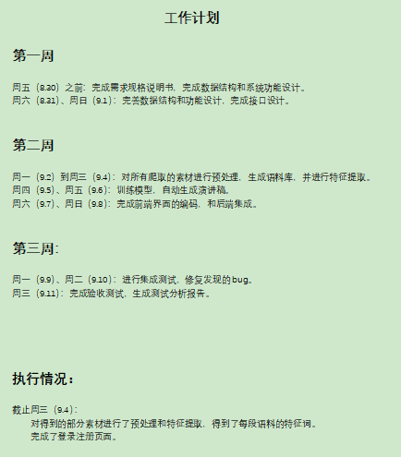
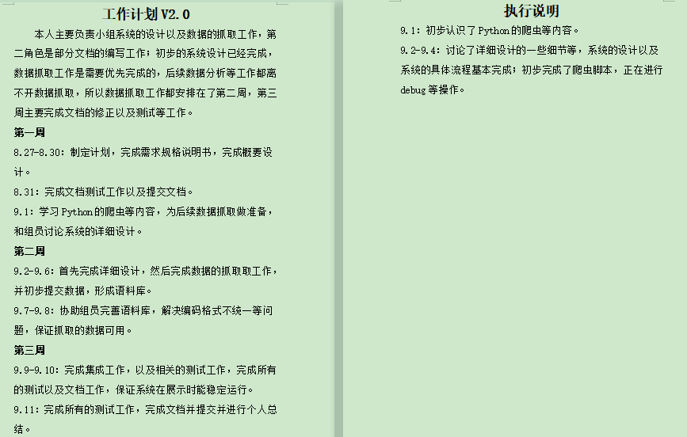
各负责人的计划执行情况
2
李家葶
敬甲男

Slide 10
3
系统项目完成情况

Slide 11
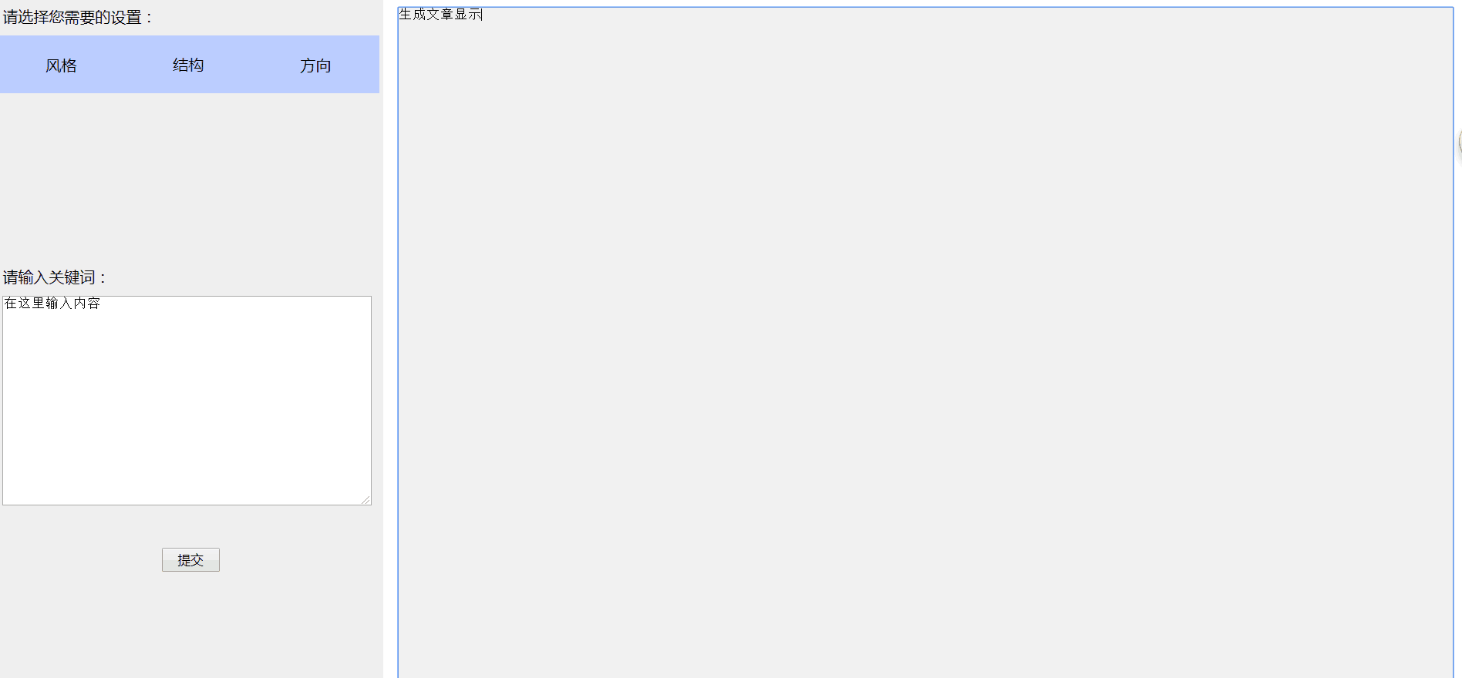
系统项目完成情况
3
前端主页面：

Slide 12
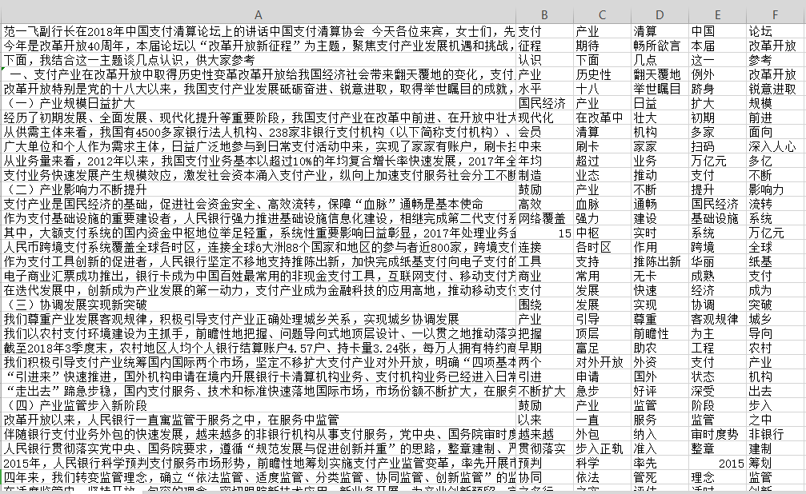
系统项目完成情况
3
后端特征词提取：

Slide 13
4
测试方案展示

Slide 14
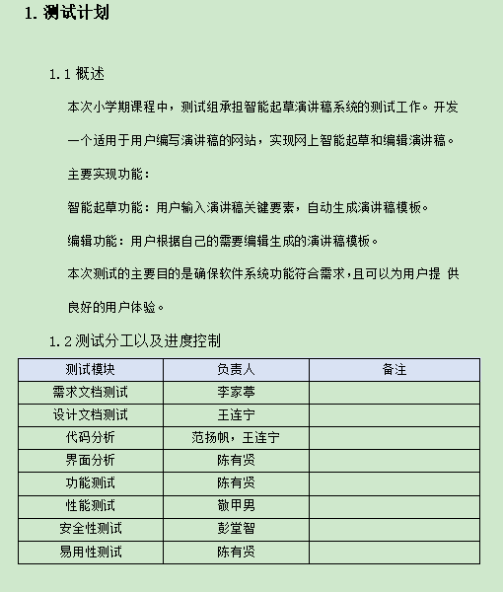
测试方案展示
4

Slide 15
5
遇到的难点及应对措施

Slide 16
遇到的难点及应对措施
5
措施
怎样学习文章的类别也是一个难题
python直接调用数据库还是调用java间接调用数据库
对难题找原因，查资料，上百度，认真学习新知识，解决遇到的难题
【自然语言处理】LSTM文本生成也没有完全学会
前端的编辑器暂时还没有实现
如何实现实时编辑保存

Slide 17
6
下一步计划与期望

Slide 18
六个观点
6
认真学习新知识，解决遇到的难题
完成项目的前后端拼接，实现产品运行
对产品进行测试，保证项目的准确和正确性

Slide 19
感谢各位老师 请您批评指正
答辩人：范杨帆

